Slide 1
Лекция 4. Исследование модели
Планирование и проведение экспериментов

Slide 2
Этапы имитационного моделирования
1. Формулирование проблемы - описание исследуемой проблемы и определение целей исследования.
2. Разработка модели - логико-математическое описание моделируемой системы в соответствии с формулировкой проблемы.
3. Подготовка данных - идентификация, спецификация и сбор данных.
4. Трансляция модели - перевод модели на язык, приемлемый для используемой ЭВМ.
5. Верификация - установление правильности машинных программ.
6.Валидация - оценка требуемой точности и соответствия имитационной модели реальной системе.
7.Стратегическое и тактическое планирование - определение условий проведения машинного эксперимента с имитационной моделью.
8.Экспериментирование - прогон имитационной модели на ЭВМ для получения требуемой информации.
9.Анализ результатов - изучение результатов имитационного эксперимента для подготовки выводов и рекомендаций по решению проблемы.
10. Реализация и документирование - реализация рекомендаций, полученных на основе имитации, и составление документации по модели и ее использованию

Slide 3
Адекватность модели
Это степень ее соответствия реальному явлению (или объекту) и общему замыслу и целям моделирования.
Модель создается для исследования заданного набора свойств
З типа ошибок в моделях
–Неточности математической модели
–Неточности при разработке алгоритма
–Ошибки в реализации

Slide 4
Проверка модели
Метод предельных точек
Метод «честного прочтения»
Метод верификации модельных данных с данными наблюдений или с данными других моделей

Slide 5
Метод предельных точек
Подбор вариантов исходных данных, для которых результаты моделирования или тривиальны, или известны, или могут быть получены аналитически
Например,
–Выполняют замену стохастических элементов модели детерминированными таким образом, чтобы получить ожидаемые результаты;
–Исследуют «непрерывность» реакции модели

Slide 6
Метод «честного прочтения»
Проверка преобразований данных от входа к выходу
Промежуточные результаты по ходу всех основных преобразований в модели фиксируются в виде проверки пред- и постусловий в модели
Модель расширяется добавлением в нее соответствующих пред- и постпроцессоров

Slide 7
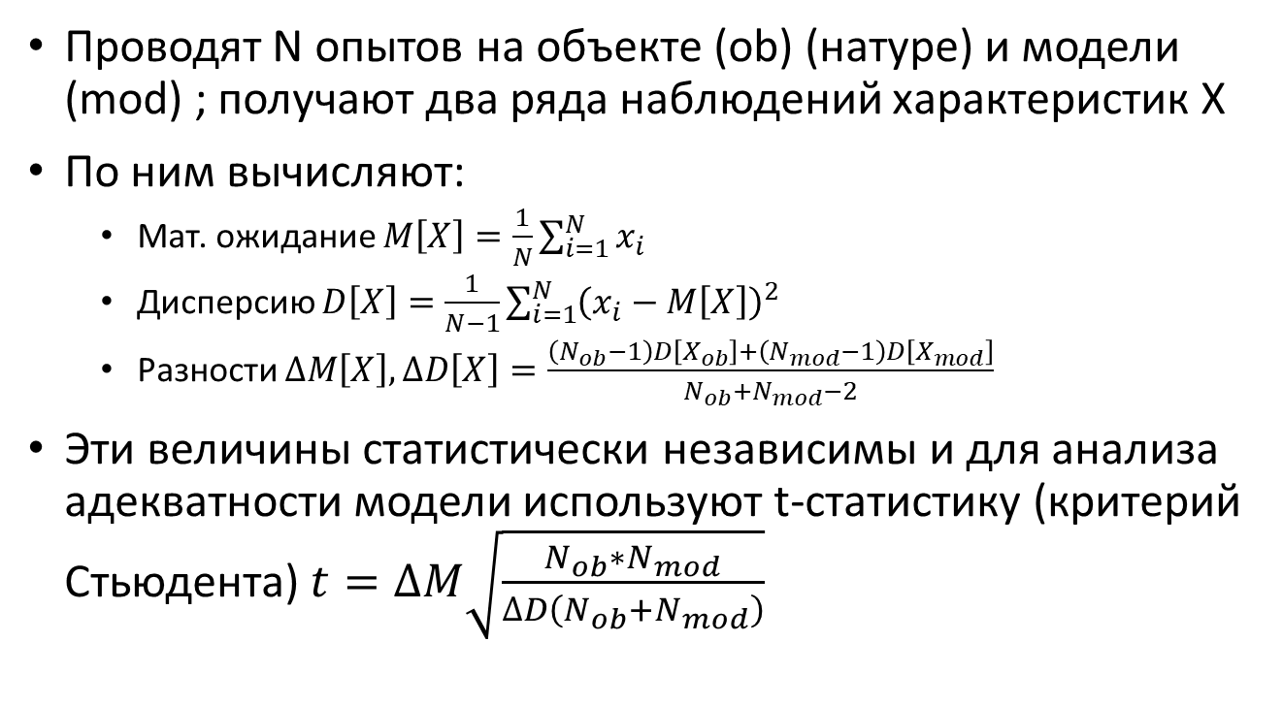
Верификация по наблюдениям, 1/2
Проводят N опытов на объекте (ob) (натуре) и модели (mod) ; получают два ряда наблюдений характеристик Х
По ним вычисляют:
Мат. ожидание $M\left[X\right]=\frac{1}{N}\sum_{i=1}^{N}{x_{i}}$
Дисперсию $D\left[X\right]=\frac{1}{N−1}\sum_{i=1}^{N}{{\left(x_{i}−M\left[X\right]\right)}^{2}}$
Разности $∆M\left[X\right], ∆D\left[X\right]=\frac{\left(N_{ob}−1\right)D\left[X_{ob}\right]+\left(N_{mod}−1\right)D\left[X_{mod}\right]}{N_{ob}+N_{mod}−2}$
Эти величины статистически независимы и для анализа адекватности модели используют t-статистику (критерий Стьюдента) $t=∆M\sqrt{\frac{N_{ob}∗N_{mod}}{∆D\left(N_{ob}+N_{mod}\right)}}$

Slide 8
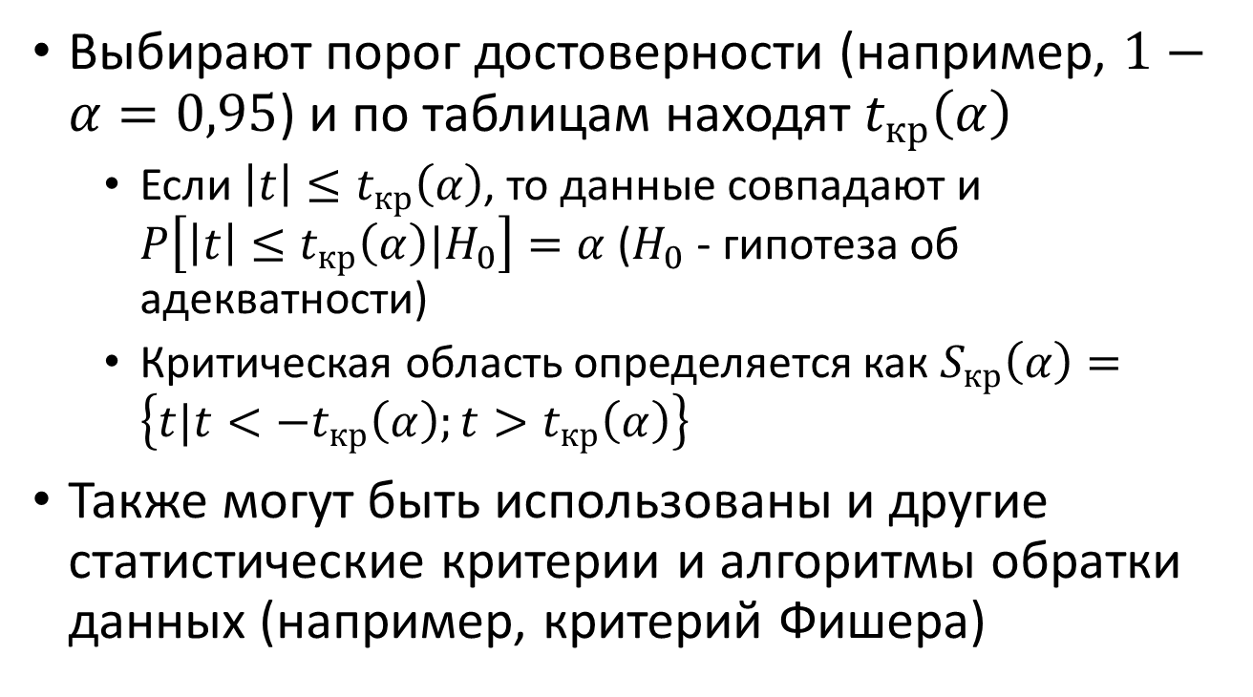
Верификация по наблюдениям, 2/2
Выбирают порог достоверности (например, $1−α=0,95$) и по таблицам находят $t_{кр}\left(α\right)$
Если ${\left|t\right|≤t}_{кр}\left(α\right)$, то данные совпадают и $P\left[{\left|t\right|≤t}_{кр}\left(α\right)|H_{0}\right]=α$ ($H_{0}$ - гипотеза об адекватности)
Критическая область определяется как $S_{кр}\left(α\right)=\left\{t|t<−t_{кр}\left(α\right);t>t_{кр}\left(α\right)\right\}$
Также могут быть использованы и другие статистические критерии и алгоритмы обратки данных (например, критерий Фишера)

Slide 9
Оптимизация экспериментов
Стратегическое планирование
планирование совокупности экспериментов, различающихся по исходным данным, в ходе которых должна быть получена вся необходимая информация о системе, т.е. определены все интересующие свойства
Тактическое планирование
Обеспечивает оптимизацию статистических испытаний в смысле минимизации их объема при выполнении заданных требований к точности и достоверности для фиксированных исходных данных (в одной точке стратегического плана)

Slide 10
Цели планирования экспериментов
В промышленности: извлечение максимального количества объективной информации о влиянии изучаемых факторов на производственный процесс с помощью наименьшего числа дорогостоящих наблюдений
В науке: показ статистической значимости эффекта воздействия определенного фактора на изучаемую зависимую переменную

Slide 11
Эксперименты с моделями
Дисперсионный анализ (отсеивающий эксперимент) – отбрасывание гипотез
Регрессионный анализ (оптимизирующий эксперимент) – оптимизация модели
Собственные эксперименты пользователя

Slide 12
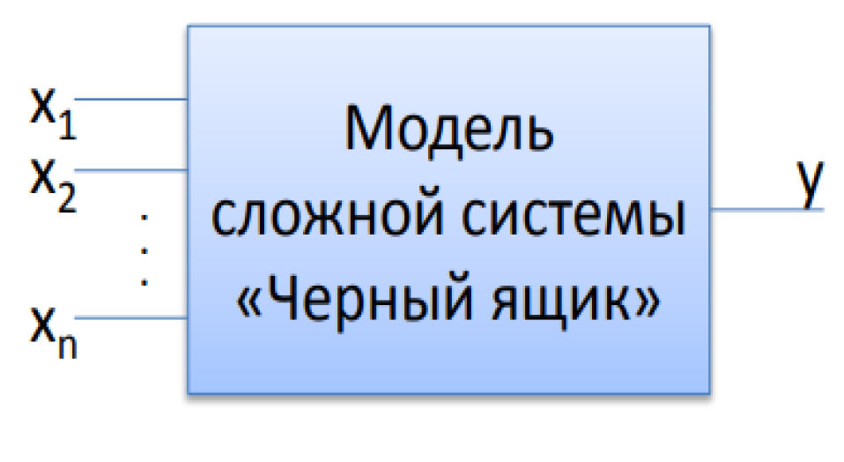
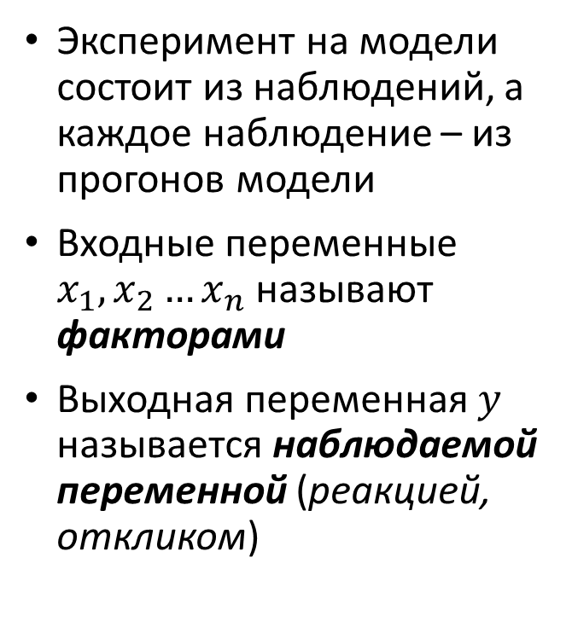
Основные понятия теории планирования экспериментов
Эксперимент на модели состоит из наблюдений, а каждое наблюдение – из прогонов модели
Входные переменные $x_{1},x_{2}…x_{n}$ называют факторами
Выходная переменная $y$ называется наблюдаемой переменной (реакцией, откликом)

Slide 13
Фактор
Фактор – Factor – причина, «движущая сила» наблюдаемого процесса, определяющая его характер или отдельные его черты
Непрерывные факторы (Время задержки, масса, температура, концентрация и т.п.)
Категориальные факторы (Станок, работник, наличие катализатора, тип добавки и т.п.)

Slide 14
Факторное пространство
Факторным пространством называют множество факторов, значения которых контролируют при проведении экспериментов
Каждый фактор имеет уровни, это значения, которые устанавливают для каждого фактора при определении условий прогона модели в наблюдении
Уровень – это моментальное значение переменной, описывающей фактор.
для непрерывных факторов это Число (800˚, 15.2 мм);
для категориальных – Уникальное значение из списка категории фактора (Катализатор используется – ДА; Оператор – Иванов И.И.; Плавка - № 19905)

Slide 15
Отклик
Целевая характеристика – характеристика процесса/изделия, на которую исследуется влияние факторов в ходе эксперимента
Отклик – результат измерения целевой характеристики при определенной комбинации уровней факторов или определенных значениях

Slide 16
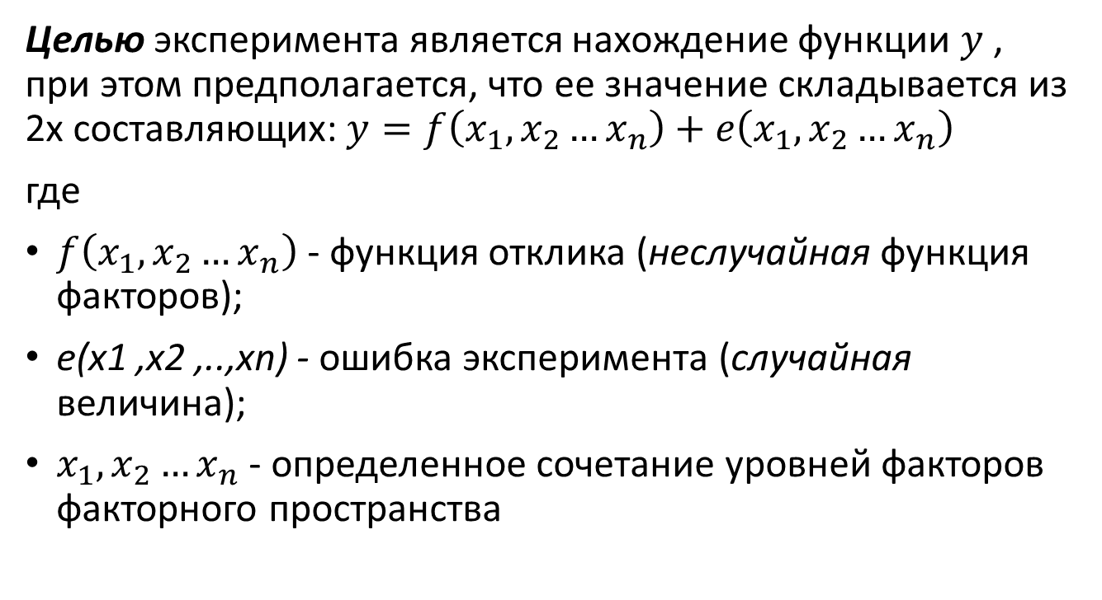
Цель эксперимента
Целью эксперимента является нахождение функции $y$ , при этом предполагается, что ее значение складывается из 2х составляющих: $y=f\left(x_{1},x_{2}…x_{n}\right)+e\left(x_{1},x_{2}…x_{n}\right)$
где
$f\left(x_{1},x_{2}…x_{n}\right)$ - функция отклика (неслучайная функция факторов);
e(x1 ,x2 ,..,xn) - ошибка эксперимента (случайная величина);
$x_{1},x_{2}…x_{n}$ - определенное сочетание уровней факторов факторного пространства

Slide 17
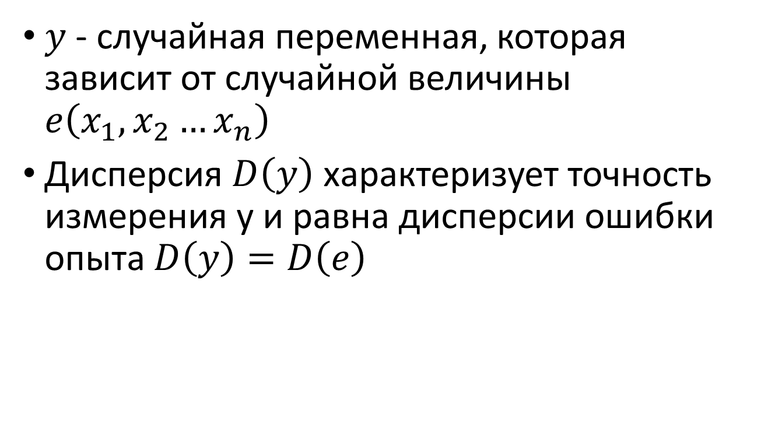
Точность эксперимента
$y$ - случайная переменная, которая зависит от случайной величины $e\left(x_{1},x_{2}…x_{n}\right)$
Дисперсия $D\left(y\right)$ характеризует точность измерения y и равна дисперсии ошибки опыта $D\left(y\right)=D\left(e\right)$

Slide 18
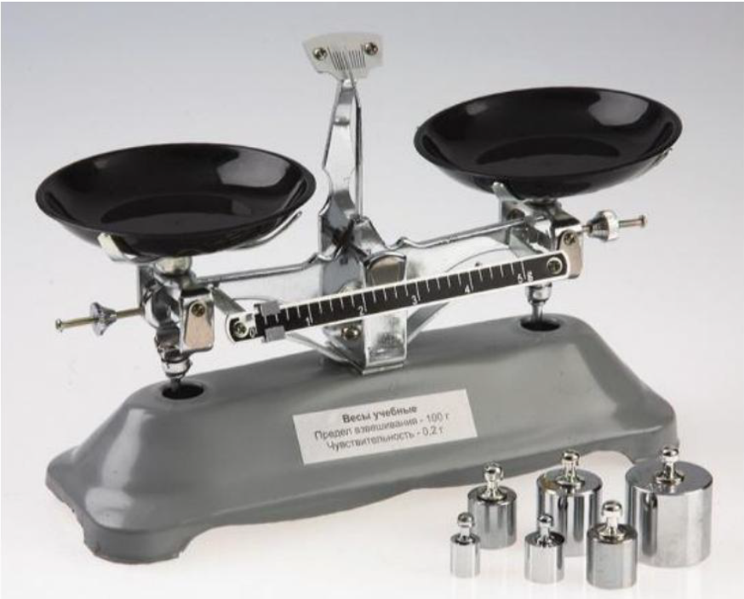
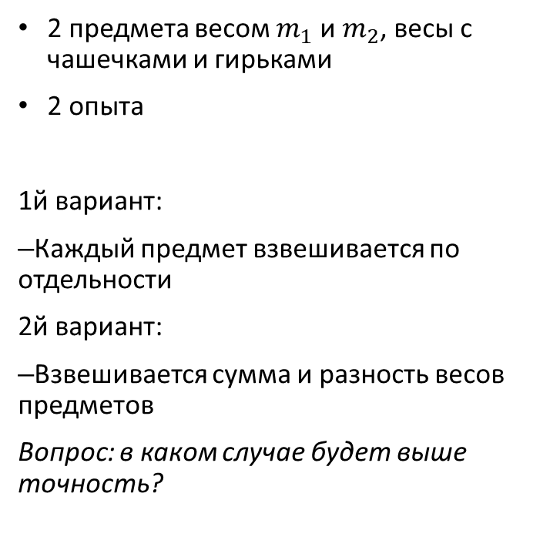
Пример планирования эксперимента 1/2
2 предмета весом $m_{1}$ и $m_{2}$, весы с чашечками и гирьками
2 опыта
1й вариант:
–Каждый предмет взвешивается по отдельности
2й вариант:
–Взвешивается сумма и разность весов предметов
Вопрос: в каком случае будет выше точность?

Slide 19
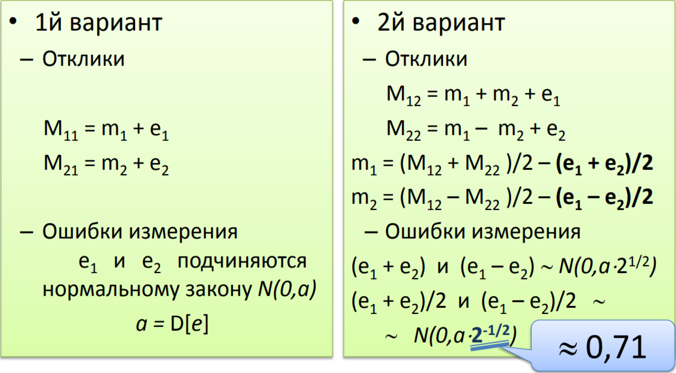
Пример планирования эксперимента 2/2

Slide 20
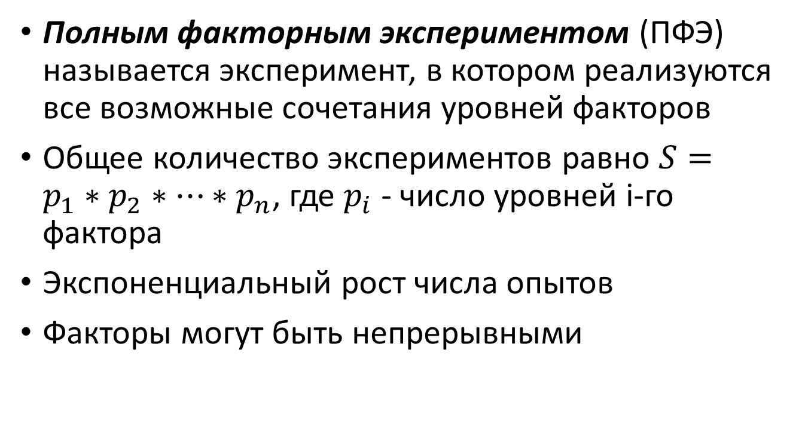
Полный факторный эксперимент
Полным факторным экспериментом (ПФЭ) называется эксперимент, в котором реализуются все возможные сочетания уровней факторов
Общее количество экспериментов равно $S=p_{1}∗p_{2}∗…∗p_{n}$, где $p_{i}$ - число уровней i-го фактора
Экспоненциальный рост числа опытов
Факторы могут быть непрерывными

Slide 21
Планирование экспериментов
Планирование экспериментов – один из разделов математической статистики, изучающий рациональную организацию измерений, подверженных случайным ошибкам
План эксперимента – это совокупность значений факторов при которых находятся значения оценок функции отклика, удовлетворяющих некоторому критерию оптимальности (например, точности)

Slide 22
Стратегическое планирование эксперимента
Цель стратегического планирования – определение количества наблюдений и сочетаний уровней факторов в них для получения наиболее полной и достоверной информации о поведении системы
Задачи стратегического планирования
–Идентификация факторов (слайд 23)
–Выбор уровней факторов (слайд 24)

Slide 23
Идентификация факторов
Идентификация факторов – это ранжирование факторов по степени их влияния на значение наблюдаемой переменной
По итогам идентификации факторы делят на первичные и вторичные
Первичные – это факторы для исследования
Вторичные – это факторы, которые не являются предметом исследования, но влиянием которых нельзя пренебречь

Slide 24
Выбор уровней факторов
Требования:
– Уровни фактора должны перекрывать весь возможный диапазон его изменения
– Общее количество уровней по всем факторам не должно приводить к большому количеству наблюдений
Компромиссное решение, удовлетворяющее этим требованиям, - задача стратегического планирования эксперимента

Slide 25
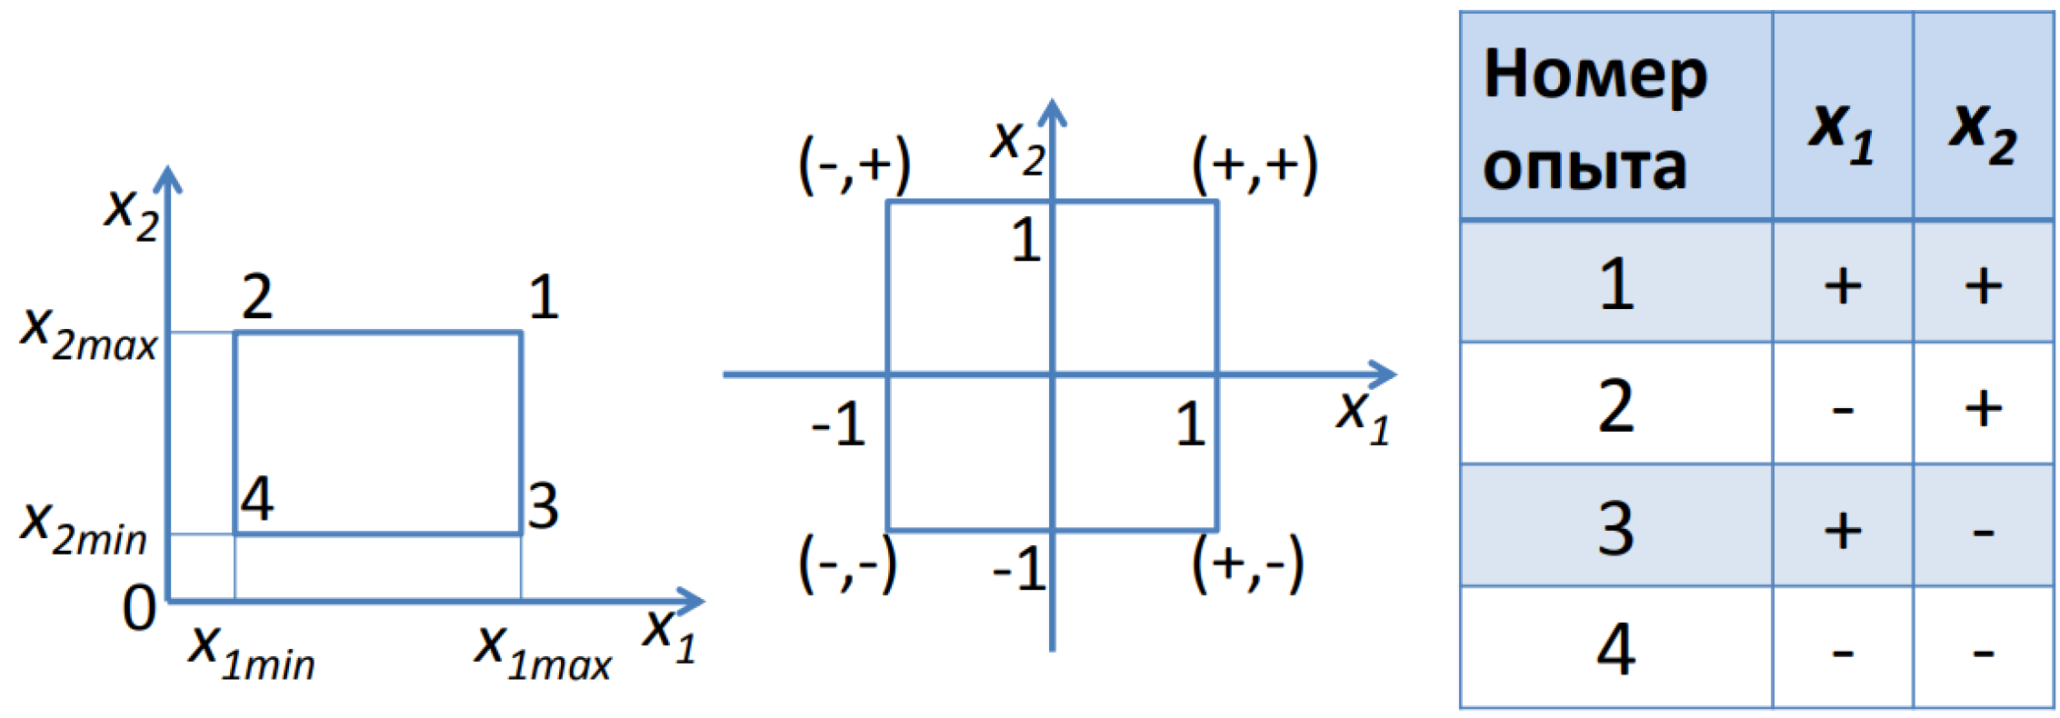
2^{k} план
Для 2-уровневых планов полагают, что отклик приблизительно линеен в диапазоне измерения выбранных уровней
Уровни факторов кодируют

Slide 26
Частные факторные эксперименты
Эксперимент называется частным факторным экспериментом (ЧФЭ), если в нем выполняется лишь часть возможных наблюдений
Эксперимент называется дробным факторным экспериментом (ДФЭ), если в нем выполняется часть возможных наблюдений и при этом каждый фактор имеет только 2 уровня – верхний и нижний
Планы, построенные таким образом, имеют свойства, которые обеспечивают повышение качества проводимых экспериментов

Slide 27
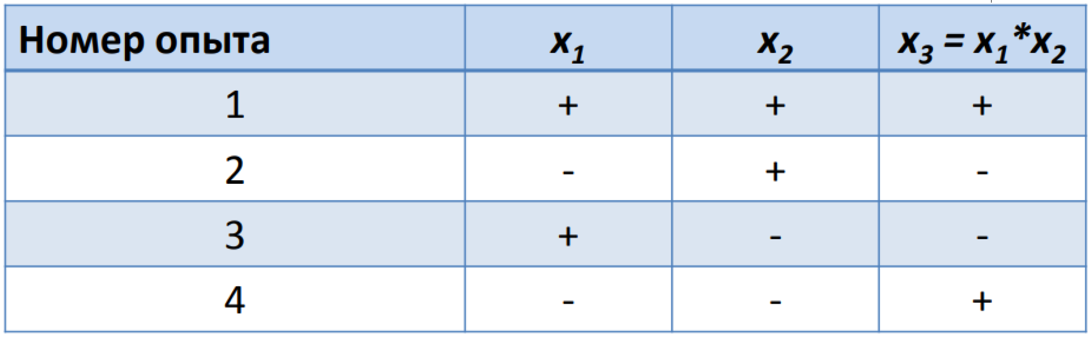
Дробный факторный план
План р^{(k-m)} – строится для k факторов по р^{(k-m)} наблюдениям
Например, 2⁽³⁻¹⁾ план имеет матрицу, состоящую из полного плана 2² и дополненную третьим «фактором» x3 = x1*x2

Slide 28
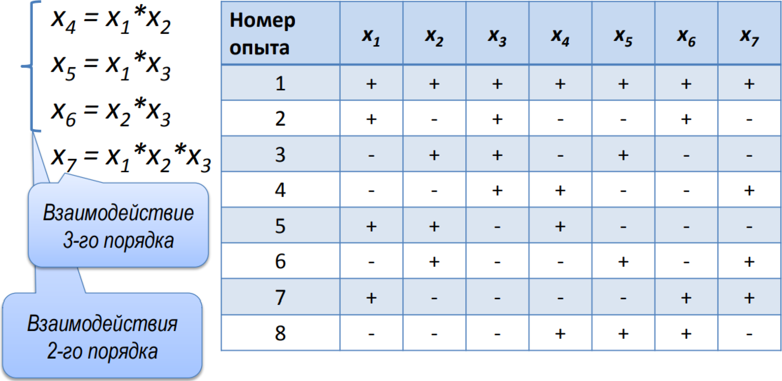
Дробный факторный план 2⁽⁷⁻⁴⁾

Slide 29
Эффект фактора
Главным эффектом (Main Effect) фактора называют изменение отклика, обусловленное изменением уровня фактора, при этом другие факторы не меняются (они зафиксированы)
Разности откликов для различных уровней зафиксированных факторов могут быть неодинаковы

Slide 30
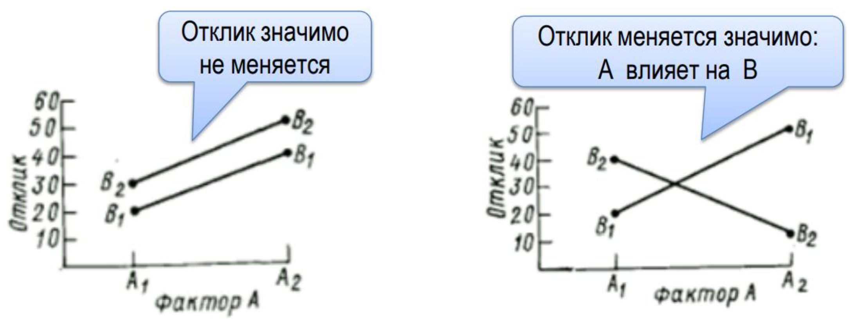
Взаимодействие факторов
Примеры эффектов взаимодействия факторов А и В

Slide 31
Смешивание факторов
При использовании дробных планов невозможно отличить между собой некоторые главные эффекты и эффекты взаимодействия высокого порядка (В действительности оценивается лишь их сумма)
Предполагают, что эффекты взаимодействия высокого порядка малы и ими можно пренебречь (ДФЭ дает оценки главных эффектов и эффектов взаимодействия низкого порядка (зачастую, не более 2го порядка – AB, AC, BC, но не ABC) )

Slide 32
Тактическое планирование эксперимента
Цель: определение необходимого количества прогонов модели в каждом наблюдении
Количество прогонов зависит от
Вида распределения наблюдаемой величины;
Корреляции между собой элементов выборки;
Наличия и длительности переходного режима функционирования модели
Если случайные значения наблюдаемой переменной не коррелированы и их распределение не меняется от прогона к прогону то выборочное среднее можно считать распределенным по нормальному закону

Slide 33
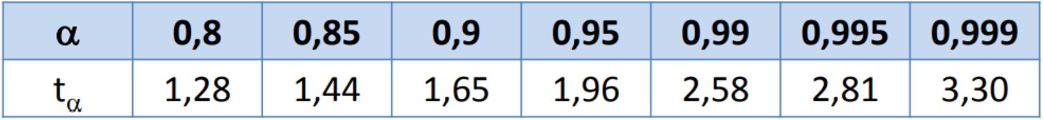
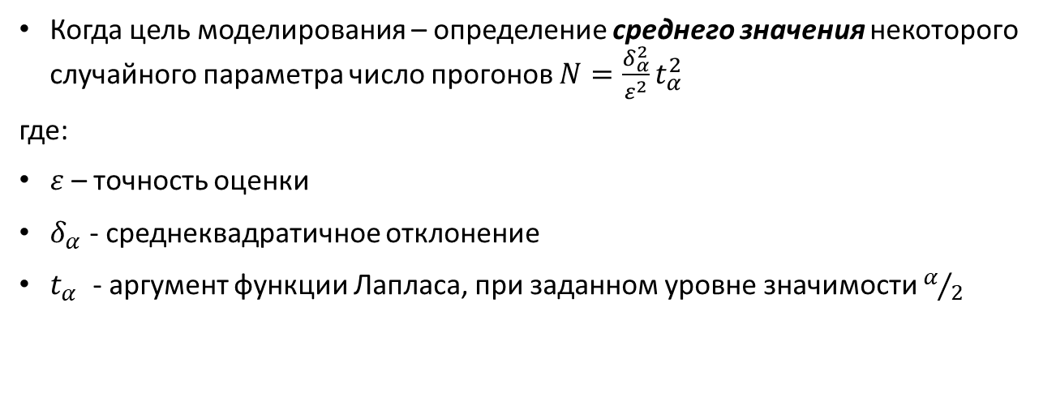
Тактическое планирование, 1/3
Когда цель моделирования – определение среднего значения некоторого случайного параметра число прогонов $N=\frac{δ_{α}^{2}}{ε^{2}}t_{α}^{2}$
где:
$ε$ – точность оценки
$δ_{α}^{}$- среднеквадратичное отклонение
$t_{α}^{}$ - аргумент функции Лапласа, при заданном уровне значимости $α/2$

Slide 34
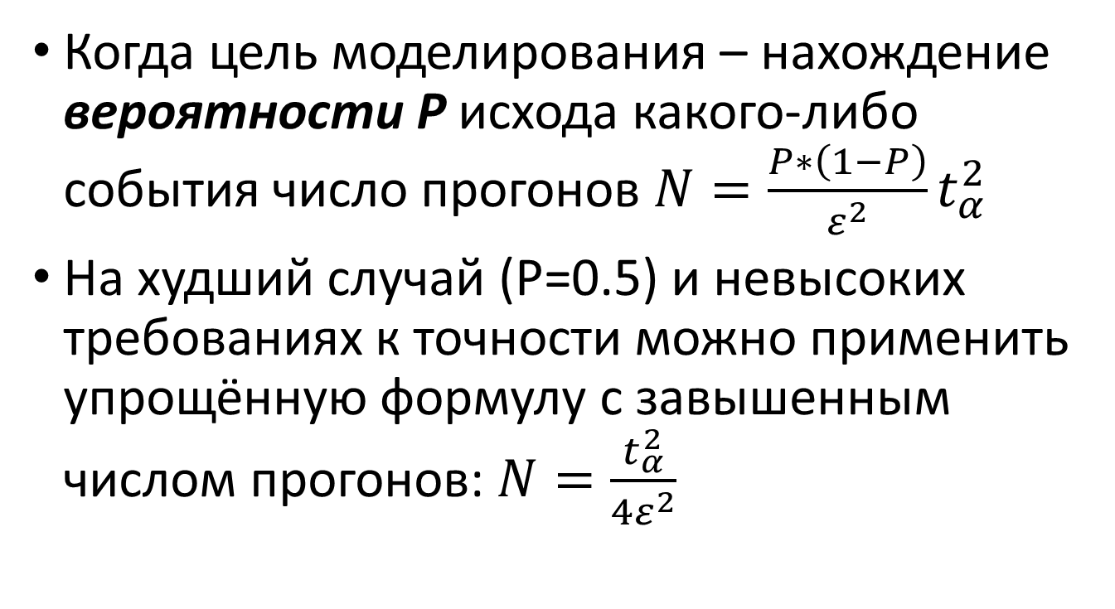
Тактическое планирование, 2/3
Когда цель моделирования – нахождение вероятности Р исхода какого-либо события число прогонов $N=\frac{P∗\left(1−P\right)}{ε^{2}}t_{α}^{2}$
На худший случай (P=0.5) и невысоких требованиях к точности можно применить упрощённую формулу с завышенным числом прогонов: $N=\frac{t_{α}^{2}}{4ε^{2}}$

Slide 35
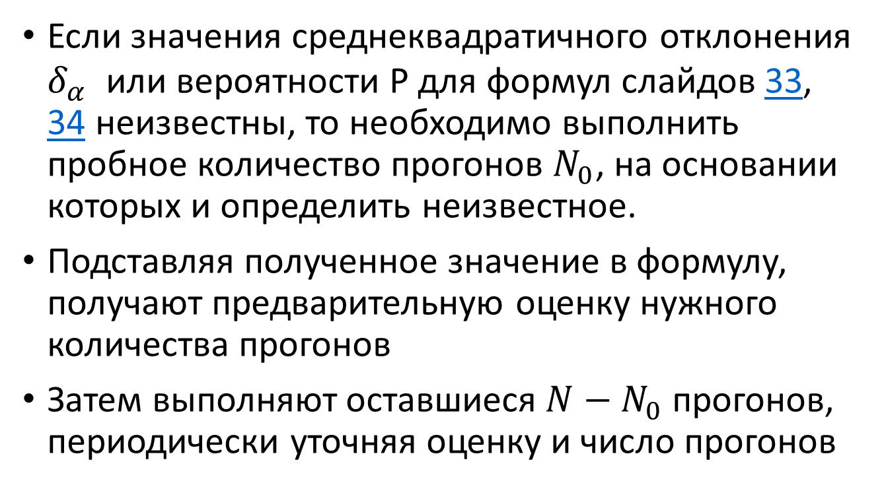
Тактическое планирование, 3/3
Если значения среднеквадратичного отклонения $δ_{α}^{}$ или вероятности P для формул слайдов 33, 34 неизвестны, то необходимо выполнить пробное количество прогонов $N_{0}$, на основании которых и определить неизвестное.
Подставляя полученное значение в формулу, получают предварительную оценку нужного количества прогонов
Затем выполняют оставшиеся ${N−N}_{0}$ прогонов, периодически уточняя оценку и число прогонов

Slide 36
Резюмируя вышесказанное
Мало создать модель. Необходимо чтобы она была адекватна и верифицирована
Для получения корректных данных нужно спланировать эксперименты с ней.
Стратегическое планирование позволяет определить факторы и отклик модели, а также цель экспериментов.
Тактическое планирование определяет количество прогонов, необходимое для достижения цели.

Slide 37
Использованные источники
Боев В.Д. Моделирование систем. Инструментальные средства GPSS World: Учеб. пособие. – СПб.: БХВ-Петербург, 2004. – 368 с.
Вебинар «Планирование экспериментов в промышленности и технике». Канал YouTuberu: StatSoftRussia. Опубликовано: 23 мая 2018 г. URL: https://www.youtube.com/watch?v=QskHHAt2JB8

